Slide 1
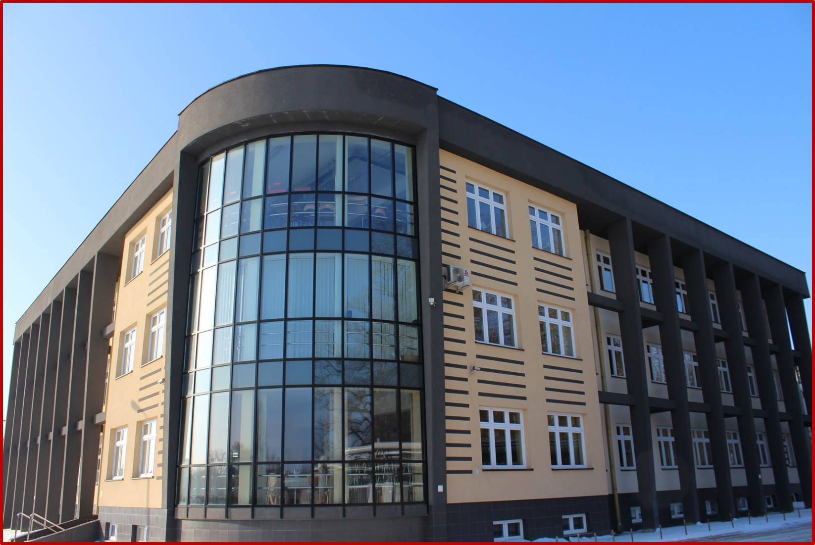
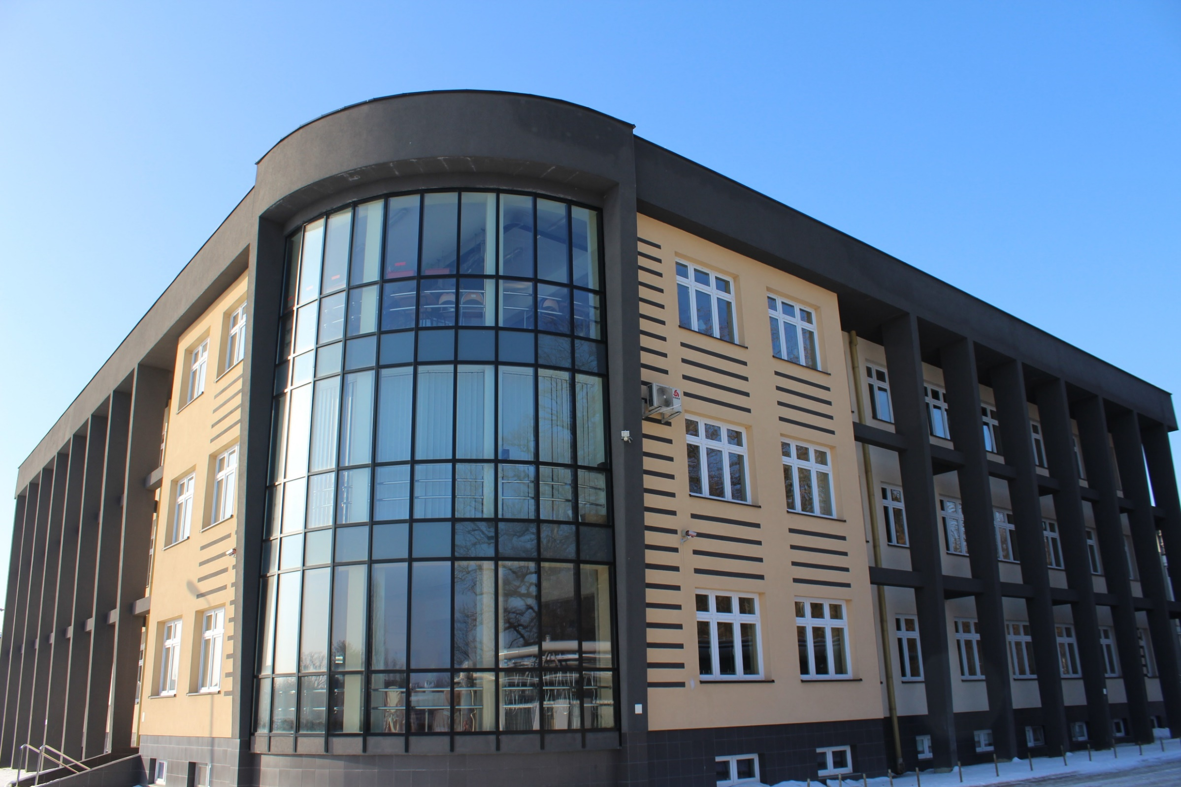
Zespół Szkół Gospodarczych im. Mikołaja Spytka-Ligęzy w Rzeszowie

Slide 2
Technikum nr 4
Technik żywienia i usług gastronomicznych
Technik hotelarstwa
technik usług kelnerskich
Technik organizacji turystyki
Technik przemysłu mody

Slide 3
Technik żywienia i usług gastronomicznych
Kwalifikacje
HGT.02 – Przygotowanie i wydawanie dań
HGT.12 – Organizacja żywienia i usług gastronomicznych

Slide 4
Absolwent może podjąć pracę
w zakładach gastronomicznych: restauracjach, barach, kawiarniach, stołówkach itp.
w instytucjach zajmujących się upowszechnianiem wiedzy o żywności,
może także samodzielnie prowadzić działalność gospodarczą w zakresie usług cateringowych, hotelarskich i agroturystycznych.

Slide 5
Technik hotelarstwa
Kwalifikacje
HGT.03 – Obsługa gości w obiekcie świadczącym
usługi hotelarskie
HGT.06 – Realizacja usług w recepcji

Slide 6
Absolwent może podejmować pracę
w zakładach hotelarskich, ośrodkach wypoczynkowych, zakładach uzdrowiskowych
pensjonatach, zajazdach, kwaterach prywatnych
może prowadzić własną działalność gospodarczą w zakresie usług hotelarskich

Slide 7
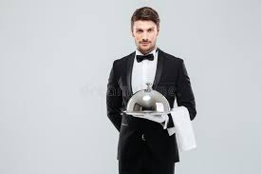
Technik usług kelnerskich
Kwalifikacje:
HGT.01 – Wykonywanie usług kelnerskich
HGT.11 – Organizacja usług gastronomicznych

Slide 8
Absolwent może podejmować pracę
w firmach prowadzących działalność gastronomiczną np. restauracje, kawiarnie, pensjonaty, domy wczasowe, bary, na statkach i promach pasażerskich,
może organizować i obsługiwać imprezy okolicznościowe i cateringowe,
może pracować jako kelner, barman, barista

Slide 9
Technik przemysłu mody
Kwalifikacje:
MOD.03 – Projektowanie i wytwarzanie wyrobów
odzieżowych
MOD.11 – Organizacja procesów wytwarzania wyrobów odzieżowych

Slide 10
Absolwent może podejmować pracę
w zakładach przemysłu odzieżowego
laboratoriach odzieżowych, wzorcowniach
działach przygotowania produkcji
krojowniach i szwalniach
działach kontroli jakości
zakładach usługowych lub prowadzić własny zakład wytwórczy lub usługowy

Slide 11
Technik organizacji turystyki
Kwalifikacje:
HGT.07 – Przygotowanie imprez i usług turystycznych
HGT.08 – Obsługa klienta oraz rozliczanie imprez i usług turystycznych

Slide 12
Absolwent może podejmować pracę
w biurach i agencjach turystycznych, ośrodkach informacji turystycznej
organach administracji samorządowej zajmujących się organizacją i promocją turystyki,
może prowadzić własne biuro podroży

Slide 13
Branżowa Szkoła I Stopnia
Kucharz
Cukiernik
Kelner
Krawiec

Slide 14
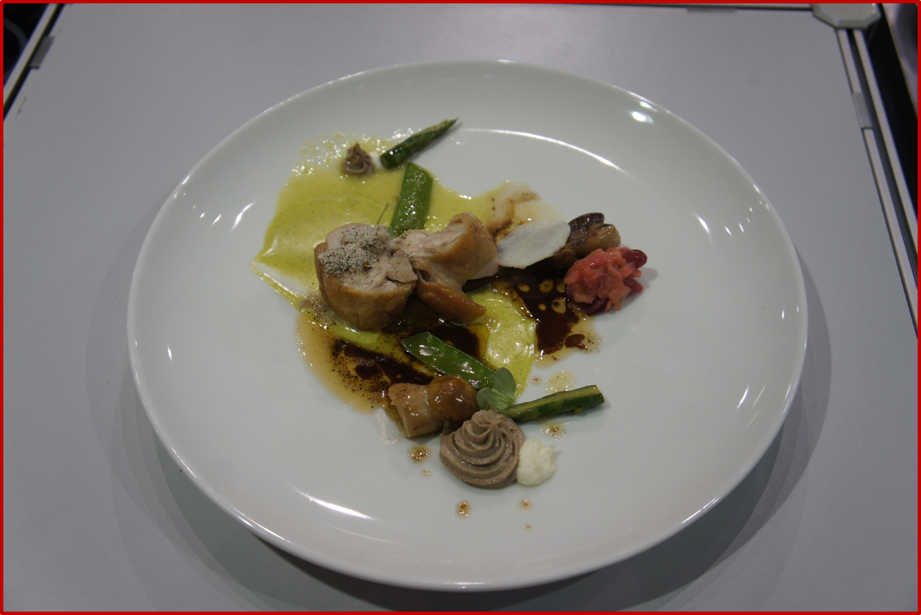
Kucharz
Kwalifikacja:
HGT.02 – Przygotowanie i wydawanie dań

Slide 15
Absolwent może podejmować pracę
w podmiotach gospodarczych zajmujących się prowadzeniem działalności gastronomicznej np. hotele, restauracje, kawiarnie, bary, pensjonaty, promy, statki pasażerskie i obiektach żywienia zbiorowego np. stołówki,
instytucjach zajmujących się obrotem żywnością

Slide 16
Cukiernik
Kwalifikacja:
SPC.01 – Produkcja wyrobów cukierniczych

Slide 17
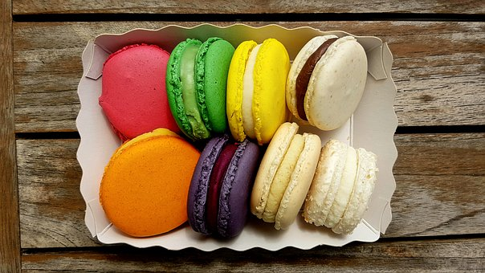
Absolwent może podejmować pracę
w ciastkarniach, cukierniach
zakładach przemysłu cukierniczego
może także podejmować działalność gospodarczą na własny rachunek

Slide 18
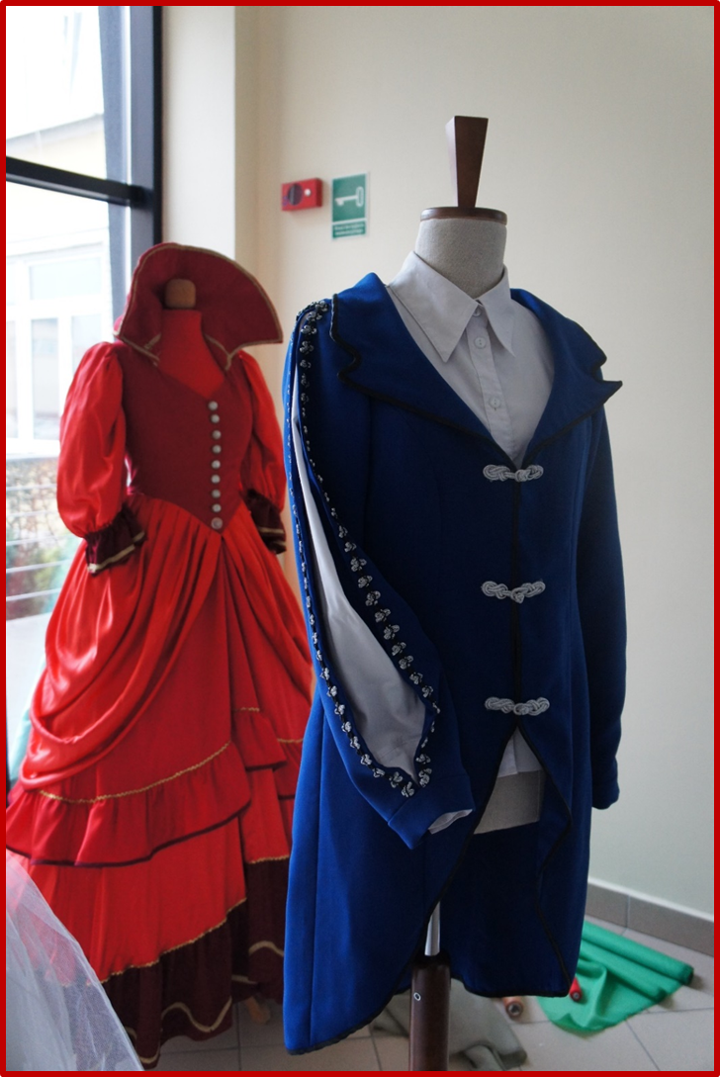
Krawiec
Kwalifikacja:
MOD.03 – Projektowanie i wytwarzanie wyrobów odzieżowych

Slide 19
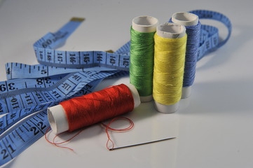
Absolwent może podejmować pracę
w zakładach przemysłu odzieżowego
krojowniach i szwalniach
zakładach usługowych, w szczególności w krawiectwie miarowym

Slide 20
